Slide 1
Принцип Паули.
Принцип Паули можно сформулировать следующим образом: в пределах одной квантовой системы в данном квантовом состоянии может находиться только одна частица, состояние другой должно отличаться хотя бы одним квантовым числом.

Slide 2
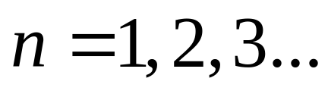
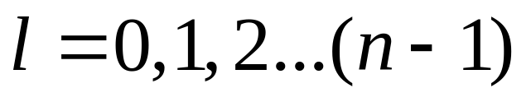
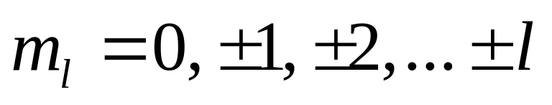
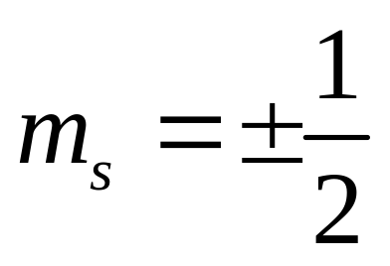
Принцип Паули.
В любом атоме не может быть двух электронов, находящихся в одинаковых стационарных состояниях, определяемых набором четырех квантовых чисел:
1. Главное квантовое число
2.Орбитальное (азимутальное) квантовое число
3. Магнитное квантовое число
4. Спиновое квантовое число

Slide 3
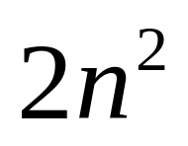
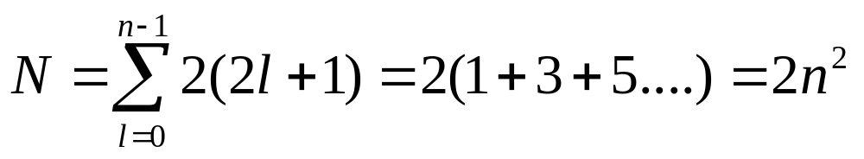
.
Для одного фиксированного значения главного квантового числа n существует
различных квантовых состояний электрона.
Принцип Паули дает объяснение периодической системе элементов Менделеева.

Slide 4
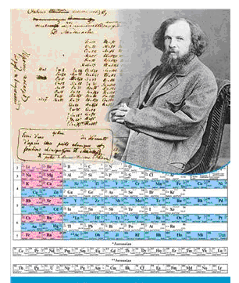
Периодическая система элементов Д. И. Менделеева
В 1869 г. Менделеев открыл периодический закон изменения химических и физических свойств элементов. Он ввел понятие о порядковом номере элемента и получил полную периодичность в изменении химических свойств элементов. Согласно теории порядковый номер химического элемента Z равен общему числу электронов в атоме.

Slide 5
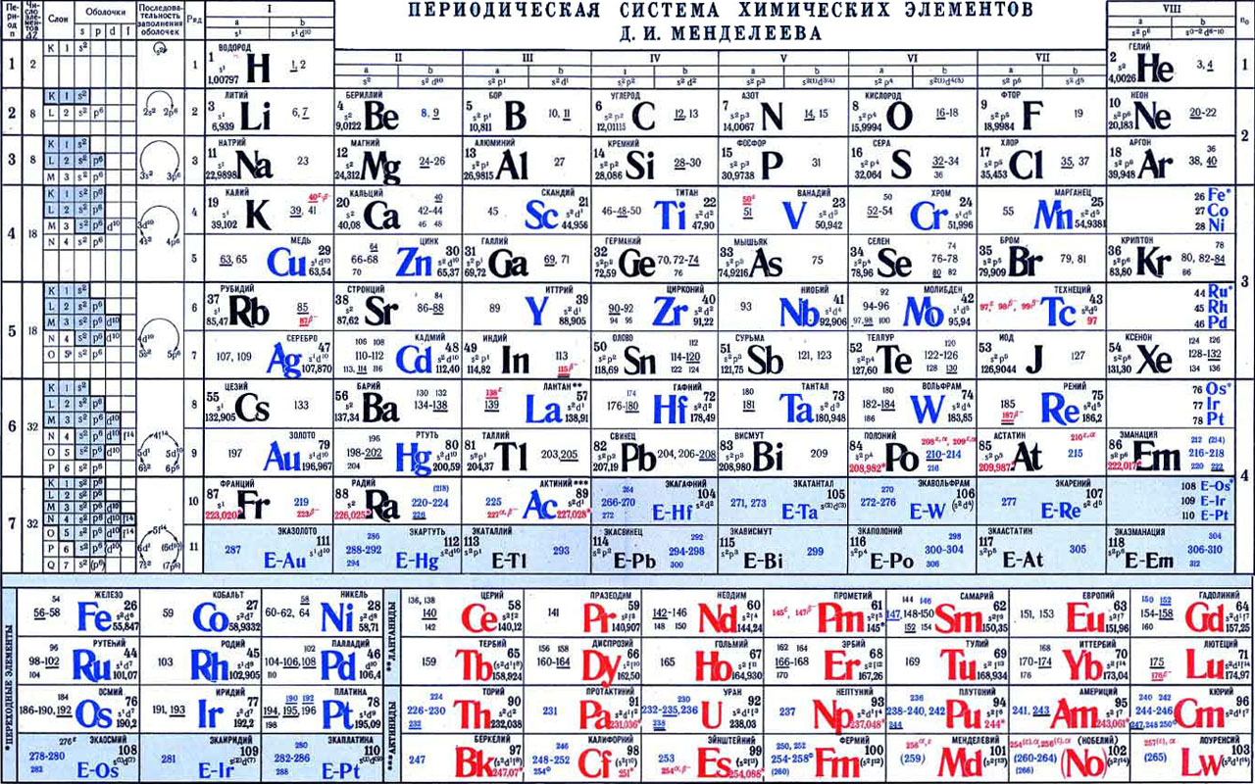
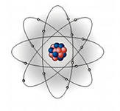
.
Для объяснения закономерностей таблицы Менделеева используется, так называемый, принцип построения.
Заполнение электронных оболочек начинается с орбитали с наименьшей энергией и
продолжается по мере возрастания энергии.

Slide 6
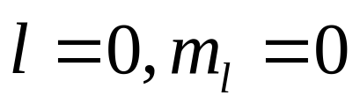
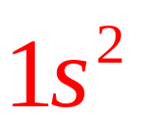

.
На первом энергетическом уровне может быть не больше 2 электронов, на втором — 8, на третьем — 18 и т.д.
Рассмотрим, например, атом гелия. В атоме гелия He 2 электрона. Квантовые числа n = 1,
одинаковы для обоих его электронов, а спиновое квантовое число отличается. Проекции спина электронов гелия могут быть ms = +1/2 или ms = -1/2 . Строение электронной оболочки атома гелия можно представить как

Slide 7
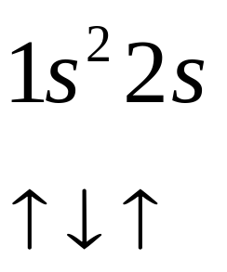
.
Заметим, что в одной квантовой ячейке согласно принципу Паули никогда не может быть двух электронов с параллельными спинами.
Третий электрон лития согласно принципу Паули уже не может находиться в состоянии 1s, а только в состоянии 2s:

Slide 8

.
Электроны в атоме, занимающие совокупность состояний с одинаковыми значениями главного квантового числа n, образуют электронный слой: при n=1 К - слой; при n=2 L - слой; при n=3 М - слой; и т.д.
В каждом электронном слое атома все электроны распределены по оболочкам. Оболочка соответствует определенному значению орбитального квантового числа

Slide 9
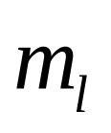


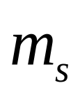
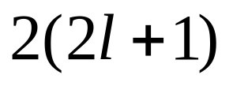




.
При заданном магнитное квантовое число принимает значений, а - два значения. Поэтому число возможных состояний в электронной оболочке с заданным равно .
Так оболочка (s - оболочка) заполнена двумя электронами; оболочка (р - оболочка) - шестью электронами; оболочка
(d - оболочка) - десятью электронами; оболочка (f - оболочка) - четырнадцатью электронами.

Slide 10
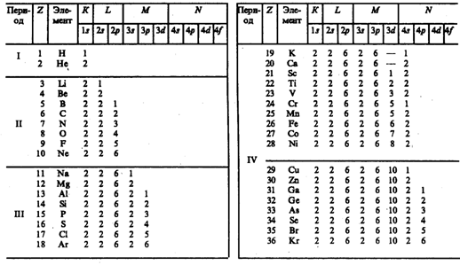

.
.

Slide 11
Принцип неразличимости тождественных частиц.
Фермионы и бозоны
Если перейти от рассмотрения движения одной микрочастицы (одного электрона) к многоэлектронным системам, то проявляются особые свойства, не имеющие аналога в классической физике.
Так, например, все электроны имеют одинаковые физические свойства - массу, электрический заряд, спин и другие внутренние характеристики (например, квантовые числа). Такие частицы называют тождественными.

Slide 12
.
Необычные свойства системы одинаковых тождественных частиц проявляются в фундаментальном принципе квантовой механики - принципе неразличимости тождественных частиц, согласно которому невозможно экспериментально различить тождественные частицы.

Slide 13
.
В классической механике даже одинаковые частицы можно различить по положению в пространстве и импульсам. Если частицы в какой-то момент времени пронумеровать, то в следующие моменты времени можно проследить за траекторией любой из них.

Slide 14
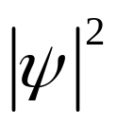
.
В квантовой механике положение иное. Из соотношения неопределенностей вытекает, что для микрочастиц вообще неприменимо понятие траектории; состояние микрочастицы описывается волновой функцией, позволя -ющей вычислять лишь вероятность
нахождения микрочастицы в окрестностях той или иной точки пространства.
Если же волновые функции двух тождест-венных частиц в пространстве перекрываются, то разговор о том, какая частица находится в данной области, вообще лишен смысла: можно лишь говорить о вероятности нахождения в данной области одной из тождественных частиц.

Slide 15
.
Таким образом, в квантовой механике тождественные частицы полностью теряют свою индивидуальность и становятся неразличимыми.
Следует подчеркнуть, что принцип неразличимости тождественных частиц не является просто следствием вероятностной интерпретации волновой функции, а вводится в квантовую механику как новый фундаментальный принцип.

Slide 16
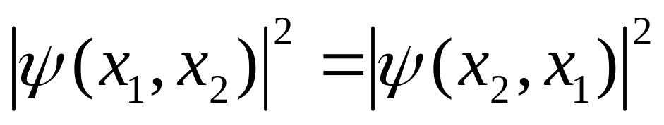
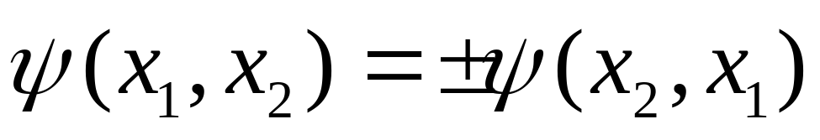
.
Принцип неразличимости тождественных частиц можно записать в виде
где х1 и х2 - соответственно совокупность пространственных и спиновых координат первой и второй частиц. Из выражения вытекает, что возможны два случая:

Slide 17
.
Принцип неразличимости тождественных частиц ведет к определенному свойству симметрии волновой функции. Если при перемене частиц местами волновая функция не меняет знака, то она называется симметричной, если меняет - антисимметричной. Изменение знака волновой функции не означает изменения состояния, так как физический смысл имеет лишь квадрат модуля волновой функции.

Slide 18
.
Симметрия или антисимметрия волновых функций определяется спином частиц. В зависимости от характера симметрии все элементарные частицы и построенные из них системы (атомы, молекулы) делятся на два класса.
Частицы с полуцелым спином (например, электроны, протоны, нейтроны) описываются антисимметричными волновыми функциями и подчиняются статистике Ферми - Дирака; эти частицы называются фермионами.

Slide 19
.
Частицы с нулевым или целочисленным спином (например, π-мезоны, фотоны) описываются симметричными волновыми функциями и подчиняются статистике Бозе - Эйнштейна; эти частицы называются бозонами.

Slide 20
.
Если тождественные частицы имеют одинаковые квантовые числа, то их волновая функция симметрична относительно перестановки частиц. Отсюда следует, что два одинаковых фермиона, входящих в одну систему, не могут находиться в одинаковых состояниях, так как для фермионов волновая функция должна быть антисимметричной.

Slide 21
.
Исходя из этого, принцип Паули можно сформулировать так:
в системе одинаковых фермионов любые два из них не могут одновременно находиться в одном и том же состоянии.
Отметим, что число однотипных бозонов, находящихся в одном и том же состоянии, не лимитируется.

Slide 22
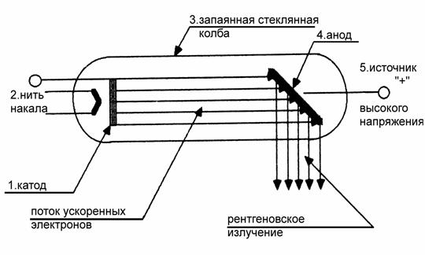
РЕНТГЕНОВСКИЕ СПЕКТРЫ
Сильно ускоренные электрическим полем электроны бомбардируют анод (металлическая мишень из тяжелых металлов, например W или Pt), испытывая на нем резкое торможение.

Slide 23
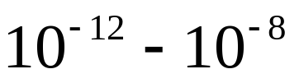
.
При этом возникает рентгеновское излучение, представляющее собой электромагнитные волны с длиной волны примерно м. Волновая природа рентгеновского излучения доказана опытами по его дифракции,
(формула Вульфа-Брэггов).

Slide 24
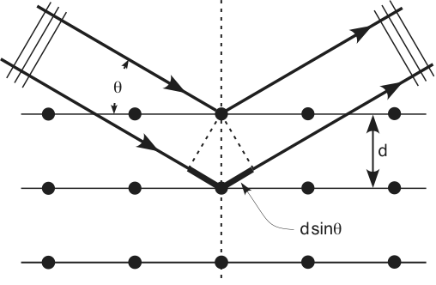
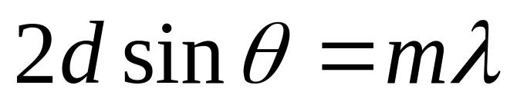
.
Формула Вульфа-Брэггов.
Максимумы интенсивности
наблюдаются в тех направлениях,
в которых все, отражаемые атомными
плоскостями волны будут находиться
в одной фазе.
Эти направления удовлетворяют
формуле Вульфа- Брэггов.
.
где
d — расстояние между кристаллическими плоскостями,
θ угол скольжения — дополнительный угол к углу падения,
λ — длина волны,
m (m = 1,2…) — целое число, называемое порядком дифракции.

Slide 25
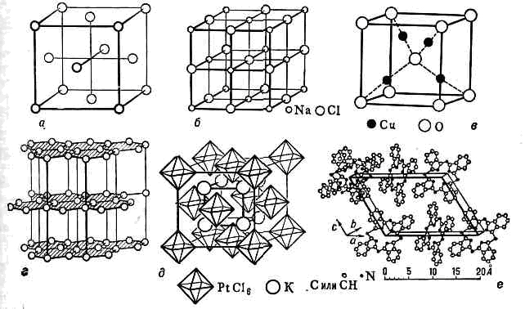
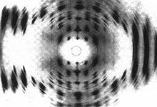
.
Наблюдения дифракции
рентгеновских лучей известной длины волны на кристалле неизвестной структуры позволяют установить характер этой структуры (расположение ионов, атомов и молекул, составляющих кристалл), что послужило основой
рентгеновского структурного анализа.

Slide 26
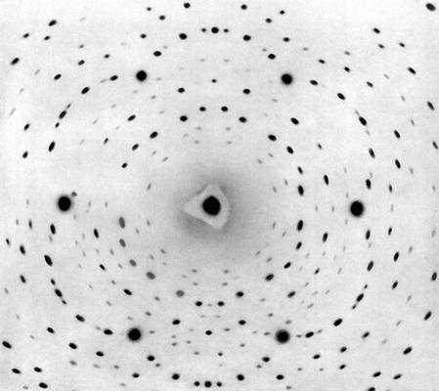
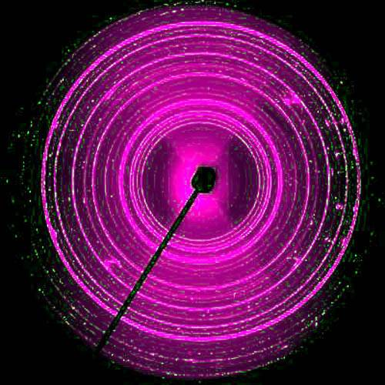
.
С другой стороны метод дифракции на кристаллах дал возможность определять длину волны рентгеновских лучей, если известна структура кристаллической решётки, благодаря чему возникла рентгеновская спектроскопия, сыгравшая важную роль при установлении строения атома.

Slide 27
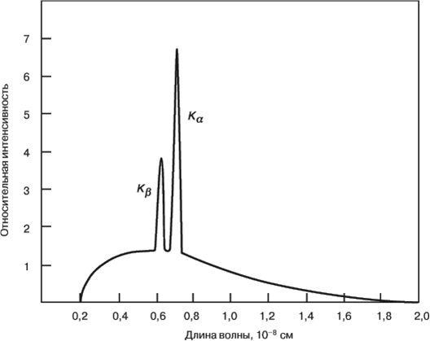
.
Спектр представляет собой наложение сплошного спектра, ограниченного со стороны коротких длин волн некоторой границей λmin, называемой границей сплошного спектра, и линейчатого спектра - совокупности отдельных линий, появляющихся на фоне сплошного спектра.

Slide 28
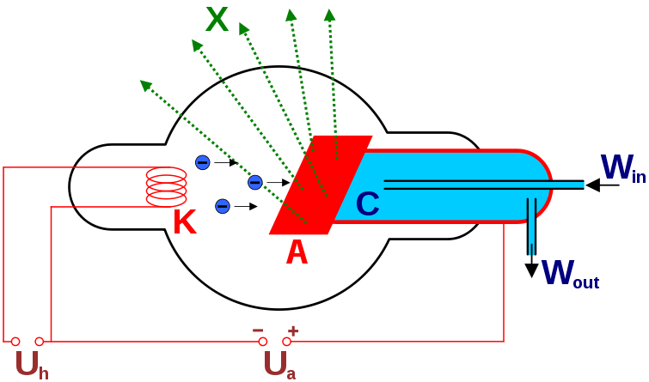
.
.
Рентгеновское излучения испускается бомбардирующими анод электронами в результате их торможения при взаимодействии с атомами мишени. Сплошной рентгеновский спектр поэтому называют тормозным спектром.

Slide 29
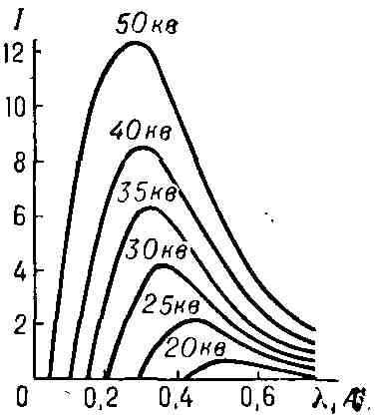

.
Из опытов следует, что чем больше кинетичес-кая энергия электронов, вызывающих тормозное рентгеновское излуче-ние, тем меньше λmin. Предельная энергия кванта соответствует такому случаю торможе-
ния, при котором вся кинетическая энергия
электрона переходит в энергию кванта,
т. е.

Slide 30
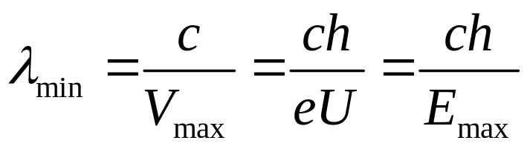
.
Отсюда граничная длина волны
Измеряя границу рентгеновского сплошного спектра, по формуле можно определить экспериментальное значение постоянной Планка h, которое наиболее точно совпадает с современными данными.

Slide 31
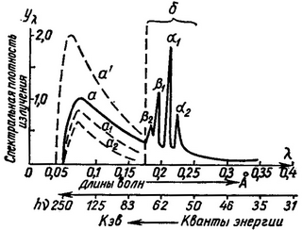
.
При достаточно большой энергии бомбардирующих анод электронов на фоне сплошного спектра появляются отдельные резкие линии - линейчатый спектр, определяемый материалом анода и называемый характеристическим рентгеновским спектром (излучением).

Slide 32
.
Характеристические рентгеновские спектры элементов совершенно однотипны и состоят из нескольких серий, обозначаемых К, L, М, N и O. Характеристическое излучение связано с процессами, происходящими во внутренних, застроенных электронных оболочках атомов, которые имеют сходное строение.

Slide 33
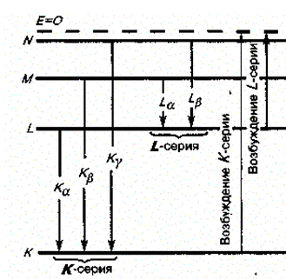
.
Под влиянием внешнего электрона или высоко энергетического фотона вырывается один из внутренних электронов. Тогда на его место может перейти электрон с более удаленных от ядра оболочек L, M, N,.... Такие переходы сопровождаются испусканием рентгеновских квантов и возникновением спектральных линии К-серии: Кα (L→K), Кβ (М→К), Кγ (N→K) и т. д.

Slide 34
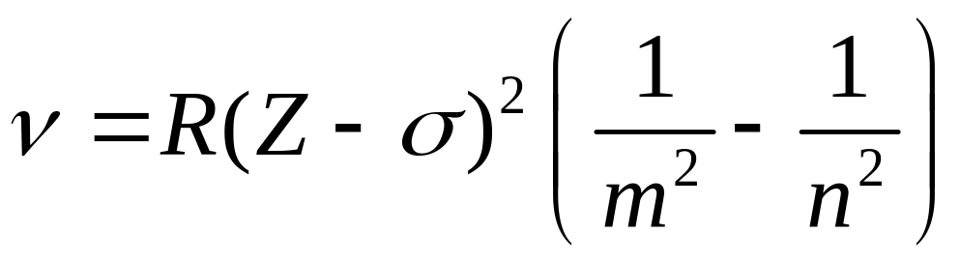
.
Английский физик Г. Мозли (1887-1915) установил в соотношение, называемое законом Мозли:
где ν - частота, соответствующая данной линии характеристического рентгеновского излучения, R – постоян-ная Ридберга,
m = 1, 2, 3, ... (определяет рентгеновскую серию), n принимает целочисленные значения начиная от +1 (определяет отдельную линию соответствующей серии).

Slide 35
.
σ - постоянная экранирования, имеет одинаковые для всех элементов значения в пределах одной серии: для К-серии σ=1, для L-серии σ=7,5 и т.д.

Slide 36
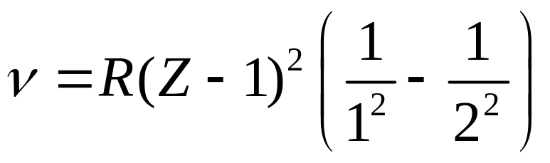
.
Смысл постоянной экранирования заключается в том, что на электрон, совершающий переход, соответствующий некоторой пинии, действует не весь заряд ядра Ze, а заряд (Z - σ)e, ослабленный экранирующим действием других электронов. Например, для Кα-линии σ= 1, и закон Мозли запишется в виде

Slide 37
.
Закон Мозли подобен обобщенной формуле Бальмера для атома водорода.

